Slide 1
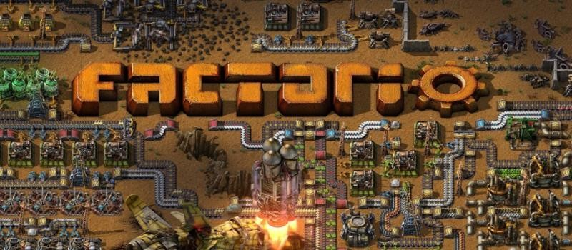
Проект: Образовательные игры (Factorio)
“Factorio mate!”
Мобильный справочник-помощник по Factorio для начинающих.

Slide 2
Состав команды
Тимлид - Прокопьева Елизавета Алексеевна Дизайнер - Куренная Анастасия Денисовна Аналитик - Лысых Кристина Дмитриевна

Slide 3
Цель проекта
Сайт, выполненный в Tilda,
содержащий информацию-помощь в
прохождении игры, ответы на
возникающие вопросы, интересные и
факты.

Slide 4
Целевая аудитория и ее боли
Игроки от 14-25 лет. В основном студенты технических направлений, желающие погрузиться в данную сферу в игровом формате.
Во время игры у новичков могут возникать различные вопросы по прохождению, управлению, функциям, заданиям и тд.
На то, чтобы самостоятельно разобраться в игре, может потребоваться огромное количество времени.

Slide 5
Цель продукта
Облегчить прохождение игры
Сократить потраченное время
Помочь новичкам разобраться и понять игру

Slide 6
Решение
Мы предлагаем понятный и удобный
справочник, который будет верным помощником в
прохождении и понимании игры.
Он поможет разобраться в игре, ответит на возникающие у новичков вопросы,
сэкономит ваше время и может даже откроет для вас новые знания.

Slide 7
Демонстрация готового продукта нашей команды.

Slide 8
Спасибо за внимание.
Готовы ответить на возникшие вопросы.

